Slide 1
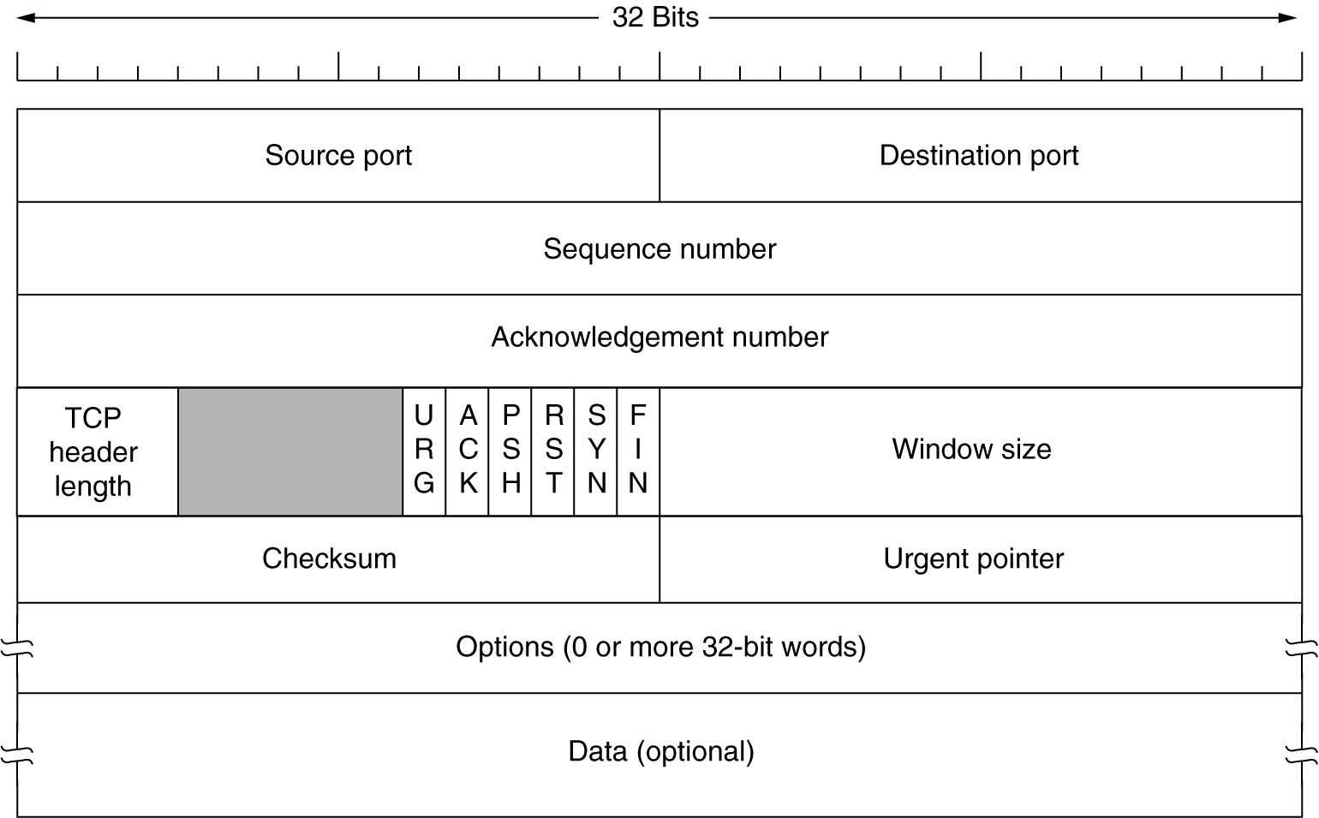
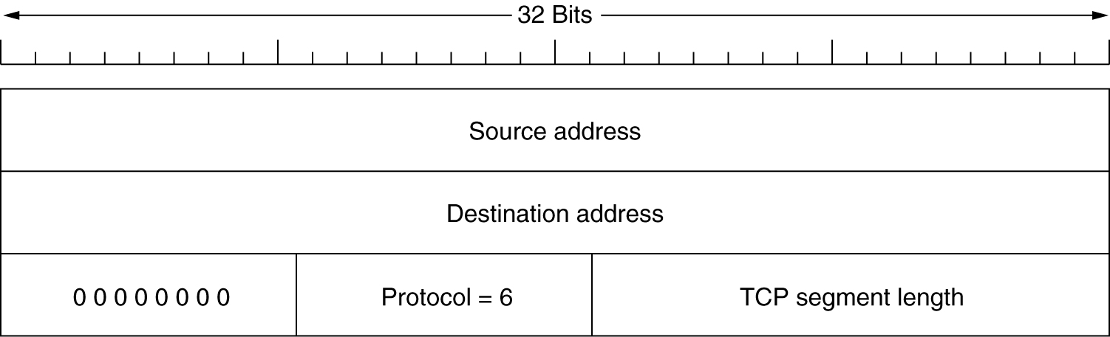
Formato de frame TCP
Notes:
GENERALIDADES
La IETF (Internet Engeneering Task Force) es un grupo de gente debilmente organizada cuyo objetivo es contribuir a mantener y mejorar la tecnologia de la internet. No existe una organización estricta, sino que el grupo se mantiene gracias a encuentros y listas de email, no hay cuerpos de directores, ni miembros, etc. Como los hay en la ISO.
Los dos mayores nexos que mantienen este grupo son las reuniones o meetings y las listas de email.
Los meetings se realizan tres veces al anio y son reuniones donde no hay conferencistas, sino mas bien se forman grupos de trabajo, se intercambian ideas y se establecen contactos. Existen desde ya presentaciones tecnicas de alguna idea o protocolo. No existe ningun tipo de membresia en la IETF, cualquiera puede asistir a las reuniones. Igual con las listas de email, solo basta con registrarse y se puede seguir y participar de las discusiones. Se podria decir que lo mas cercano a ser un miembro de la IETF es pertenecer a alguna lista de email de algun grupo de trabajo en los que esta organización esta dividida.
Meetings:
-primero en enero de 1986, 21 asistentes, en 1993 fue el primero fuera de usa, y actualmente uno de cada 5 se hacen en europa o asia, y hay un 50 y 50 % de participantes de usa y extranjeros.
ORGANIZACIONES
1- ISOC (Internet Society): Organización internacional, sin proposito de lucro, compuesta de miembros cuyo objetivo es promover la expansion de la Internet a traves de la provision de soporte a los otros fgrupos I. Este soporte es economico y legal, por ejemplo seguro para algunas personas que estan el el proceso de la IETF, comunicación con la prensa.
2- IESG (Internet Engeneering Steering Group): Es responsable por la administracion y manejo de las actividades de la IETF y de los procesos de standarizacion de la Internet. Lo que hace especificamente es ratificar o corregir los resultados obtenidos por los working groups de la IETF. Sus miembros son los directores de area, que se eligen segun cierto procedimiento y duran dos anios.
Los directores de area, deben tener una idea precisa del trabajo en conjunto de los diferentes grupos del area. Cuando se discute un draft, ellos (todos) son los que deciden si pasarlo o no a RFC. Si hay dos al menos que se oponen a que sea promovido a RFC, es suficiente, esto asegura que proyectos que quiere algun director de area y qu epodrian afctar otras areas no se conviertan en standards. Aqui lo mas importante es que los directores de area vean si un producto de un WG tiene consenso en las dmas areas y en los demas WGs, si lo tiene, se aprobara.
3- IAB (Internet Architecture Board): Ve a la Internet como a un todo, y se preocupa de aspectos relativos a la coordinacion de la IETF a largo plazo. Hace tambien de nexo entre los grupos de trabajo y aquellas entidades a las que les pueda interesar los desarrollo sque se estan llevando a cabo. Pone especial atencion en las actividades emergentes de la IETF, y trata de ver si son arquitecturalmente correctas y compatibles con el resto.
Supervisa al RFC Editor y a IANA, y actua como vocero de la ISOC. Los miembros son elegidos por varios anos, de manera similar a lo que ocurre en la IESG.
4- IANA (Internet Assigned Numbers Authority): Organización encargada de registrar elementos necesarios para el desarrollo de la tecnologia de la Ibnternet, como por ejemplo numeros de ports asignados, numero de protocolo encapsulado en IP, etc. Esta soportado economicamente por ICANN (Internet Corporation for Assigned Names and Numbers). Actualmente, la asignacion de nombres DNS y de direcciones IP no esta mas supervisada por la IETF, sino que lo hace el ICANN.
5- RFC’s Editor: encargado de publicar (supervisado por la IESG) los drafts que se convierten en RFCs, dandoles el formato adecuado. Ademas es quien provee la base de datos donde estan almacenados los RFCs.
6- IETF Secretariat: encargados de mantener lo referente a drafts, las listas de email que no son especificas de los WGs, coordinacion de los meetings, etc.

Slide 2


Chequeo de errores (IP)
EMISOR
ROUTER
RECEPTOR
dir.origen(2)
dir.destino(2)
tl (2)
checksum (2)
datos (2)
0001-0002-001F-xxxx-FFFC
Calculo del checksum
0000 0000 0000 0001
0000 0000 0000 0010
0000 0000 0000 0011
0000 0000 0000 0011
0000 0000 0001 1111
0000 0000 0010 0010
0000 0000 0010 0010
0000 0000 0000 0000
0000 0000 0010 0010
0000 0000 0010 0010
1111 1111 1111 1100
1 0000 0000 0001 1110
0000 0000 0001 1111
0000 0000 0000 0001
0000 0000 0000 0010
0000 0000 0000 0011
0000 0000 0000 0011
0000 0000 0001 1111
0000 0000 0010 0010
0000 0000 0010 0010
1111 1111 1110 0000
10000 0000 0000 0010
0000 0000 0000 0011
0000 0000 0000 0011
1111 1111 1111 1100
1111 1111 1111 1111
0001-0002-001F-FFE0-FFFC
Comprobacion del checksum
Router cambia ttl de 00!F a 001E
Calculo incrementaldel checksum
(En el router)
HC’ = ~(~HC + ~m + m')
HC = FFE0 ~HC = 001F
m = 001F ~m = FFE0
m’ = 001E
0000 0000 0001 1111
1111 1111 1110 0000
0000 0000 0001 1110
1 0000 0000 0001 1101
0000 0000 0001 1110
1111 1111 1110 0001
0001-0002-001E-xxxx-FFFC
0001-0002-001E-FFE1-FFFC
Comprobacion del checksum
0000 0000 0000 0001
0000 0000 0000 0010
0000 0000 0000 0011
0000 0000 0000 0011
0000 0000 0001 1110
0000 0000 0010 0001
0000 0000 0010 0001
1111 1111 1110 0001
1 0000 0000 0000 0010
0000 0000 0000 0011
0000 0000 0000 0011
1111 1111 1111 1100
1111 1111 1111 1111
Notes:
GENERALIDADES
La IETF (Internet Engeneering Task Force) es un grupo de gente debilmente organizada cuyo objetivo es contribuir a mantener y mejorar la tecnologia de la internet. No existe una organización estricta, sino que el grupo se mantiene gracias a encuentros y listas de email, no hay cuerpos de directores, ni miembros, etc. Como los hay en la ISO.
Los dos mayores nexos que mantienen este grupo son las reuniones o meetings y las listas de email.
Los meetings se realizan tres veces al anio y son reuniones donde no hay conferencistas, sino mas bien se forman grupos de trabajo, se intercambian ideas y se establecen contactos. Existen desde ya presentaciones tecnicas de alguna idea o protocolo. No existe ningun tipo de membresia en la IETF, cualquiera puede asistir a las reuniones. Igual con las listas de email, solo basta con registrarse y se puede seguir y participar de las discusiones. Se podria decir que lo mas cercano a ser un miembro de la IETF es pertenecer a alguna lista de email de algun grupo de trabajo en los que esta organización esta dividida.
Meetings:
-primero en enero de 1986, 21 asistentes, en 1993 fue el primero fuera de usa, y actualmente uno de cada 5 se hacen en europa o asia, y hay un 50 y 50 % de participantes de usa y extranjeros.
ORGANIZACIONES
1- ISOC (Internet Society): Organización internacional, sin proposito de lucro, compuesta de miembros cuyo objetivo es promover la expansion de la Internet a traves de la provision de soporte a los otros fgrupos I. Este soporte es economico y legal, por ejemplo seguro para algunas personas que estan el el proceso de la IETF, comunicación con la prensa.
2- IESG (Internet Engeneering Steering Group): Es responsable por la administracion y manejo de las actividades de la IETF y de los procesos de standarizacion de la Internet. Lo que hace especificamente es ratificar o corregir los resultados obtenidos por los working groups de la IETF. Sus miembros son los directores de area, que se eligen segun cierto procedimiento y duran dos anios.
Los directores de area, deben tener una idea precisa del trabajo en conjunto de los diferentes grupos del area. Cuando se discute un draft, ellos (todos) son los que deciden si pasarlo o no a RFC. Si hay dos al menos que se oponen a que sea promovido a RFC, es suficiente, esto asegura que proyectos que quiere algun director de area y qu epodrian afctar otras areas no se conviertan en standards. Aqui lo mas importante es que los directores de area vean si un producto de un WG tiene consenso en las dmas areas y en los demas WGs, si lo tiene, se aprobara.
3- IAB (Internet Architecture Board): Ve a la Internet como a un todo, y se preocupa de aspectos relativos a la coordinacion de la IETF a largo plazo. Hace tambien de nexo entre los grupos de trabajo y aquellas entidades a las que les pueda interesar los desarrollo sque se estan llevando a cabo. Pone especial atencion en las actividades emergentes de la IETF, y trata de ver si son arquitecturalmente correctas y compatibles con el resto.
Supervisa al RFC Editor y a IANA, y actua como vocero de la ISOC. Los miembros son elegidos por varios anos, de manera similar a lo que ocurre en la IESG.
4- IANA (Internet Assigned Numbers Authority): Organización encargada de registrar elementos necesarios para el desarrollo de la tecnologia de la Ibnternet, como por ejemplo numeros de ports asignados, numero de protocolo encapsulado en IP, etc. Esta soportado economicamente por ICANN (Internet Corporation for Assigned Names and Numbers). Actualmente, la asignacion de nombres DNS y de direcciones IP no esta mas supervisada por la IETF, sino que lo hace el ICANN.
5- RFC’s Editor: encargado de publicar (supervisado por la IESG) los drafts que se convierten en RFCs, dandoles el formato adecuado. Ademas es quien provee la base de datos donde estan almacenados los RFCs.
6- IETF Secretariat: encargados de mantener lo referente a drafts, las listas de email que no son especificas de los WGs, coordinacion de los meetings, etc.

Slide 3
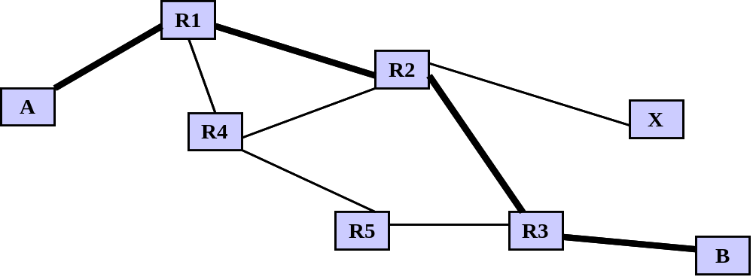
Control de errores en diferentes niveles
Segmento con error
Transmision sin error: 4 paquetes
Transmision con error en linea R2-R3
Nivel 2 no detecta ni corrige errores: 12 paquetes
paquete viaja de A a B (4)
B pide retransmision (4)
A retransmite (4)
Nivel 2 detecta y corrige errores: 6 paquetes
Paquete llega a R2: 2
Es enviado por R2 a R3, con error: 1
R3 pide retransmision: 1
R2 retransmite: 1
R3 envia a B: 1
Notes:
GENERALIDADES
La IETF (Internet Engeneering Task Force) es un grupo de gente debilmente organizada cuyo objetivo es contribuir a mantener y mejorar la tecnologia de la internet. No existe una organización estricta, sino que el grupo se mantiene gracias a encuentros y listas de email, no hay cuerpos de directores, ni miembros, etc. Como los hay en la ISO.
Los dos mayores nexos que mantienen este grupo son las reuniones o meetings y las listas de email.
Los meetings se realizan tres veces al anio y son reuniones donde no hay conferencistas, sino mas bien se forman grupos de trabajo, se intercambian ideas y se establecen contactos. Existen desde ya presentaciones tecnicas de alguna idea o protocolo. No existe ningun tipo de membresia en la IETF, cualquiera puede asistir a las reuniones. Igual con las listas de email, solo basta con registrarse y se puede seguir y participar de las discusiones. Se podria decir que lo mas cercano a ser un miembro de la IETF es pertenecer a alguna lista de email de algun grupo de trabajo en los que esta organización esta dividida.
Meetings:
-primero en enero de 1986, 21 asistentes, en 1993 fue el primero fuera de usa, y actualmente uno de cada 5 se hacen en europa o asia, y hay un 50 y 50 % de participantes de usa y extranjeros.
ORGANIZACIONES
1- ISOC (Internet Society): Organización internacional, sin proposito de lucro, compuesta de miembros cuyo objetivo es promover la expansion de la Internet a traves de la provision de soporte a los otros fgrupos I. Este soporte es economico y legal, por ejemplo seguro para algunas personas que estan el el proceso de la IETF, comunicación con la prensa.
2- IESG (Internet Engeneering Steering Group): Es responsable por la administracion y manejo de las actividades de la IETF y de los procesos de standarizacion de la Internet. Lo que hace especificamente es ratificar o corregir los resultados obtenidos por los working groups de la IETF. Sus miembros son los directores de area, que se eligen segun cierto procedimiento y duran dos anios.
Los directores de area, deben tener una idea precisa del trabajo en conjunto de los diferentes grupos del area. Cuando se discute un draft, ellos (todos) son los que deciden si pasarlo o no a RFC. Si hay dos al menos que se oponen a que sea promovido a RFC, es suficiente, esto asegura que proyectos que quiere algun director de area y qu epodrian afctar otras areas no se conviertan en standards. Aqui lo mas importante es que los directores de area vean si un producto de un WG tiene consenso en las dmas areas y en los demas WGs, si lo tiene, se aprobara.
3- IAB (Internet Architecture Board): Ve a la Internet como a un todo, y se preocupa de aspectos relativos a la coordinacion de la IETF a largo plazo. Hace tambien de nexo entre los grupos de trabajo y aquellas entidades a las que les pueda interesar los desarrollo sque se estan llevando a cabo. Pone especial atencion en las actividades emergentes de la IETF, y trata de ver si son arquitecturalmente correctas y compatibles con el resto.
Supervisa al RFC Editor y a IANA, y actua como vocero de la ISOC. Los miembros son elegidos por varios anos, de manera similar a lo que ocurre en la IESG.
4- IANA (Internet Assigned Numbers Authority): Organización encargada de registrar elementos necesarios para el desarrollo de la tecnologia de la Ibnternet, como por ejemplo numeros de ports asignados, numero de protocolo encapsulado en IP, etc. Esta soportado economicamente por ICANN (Internet Corporation for Assigned Names and Numbers). Actualmente, la asignacion de nombres DNS y de direcciones IP no esta mas supervisada por la IETF, sino que lo hace el ICANN.
5- RFC’s Editor: encargado de publicar (supervisado por la IESG) los drafts que se convierten en RFCs, dandoles el formato adecuado. Ademas es quien provee la base de datos donde estan almacenados los RFCs.
6- IETF Secretariat: encargados de mantener lo referente a drafts, las listas de email que no son especificas de los WGs, coordinacion de los meetings, etc.

Slide 4
Analisis de mecanismo de parada y espera
EMISOR (N1)
11.678580 Enviado bloque_numero 0 - Numero de secuencia 0
11.786396 Recibido Ack 00 originado por llegada de bloque 00 Acc
11.786515 Enviado bloque_numero 1 - Numero de secuencia 1
11.889625 Recibido Ack 01 originado por llegada de bloque 01 Acc
11.889701 Enviado bloque_numero 2 - Numero de secuencia 0
11.996911 Recibido Ack 02 originado por llegada de bloque 02 Acc
11.996994 Enviado bloque_numero 3 - Numero de secuencia 1
12.100098 Recibido Ack 03 originado por llegada de bloque 03 Acc
12.100190 Enviado bloque_numero 4 - Numero de secuencia 0
12.206161 Recibido Ack 04 originado por llegada de bloque 04 Acc
N1
N2
11.678580
Bloque 0 – Sec 0
0.107816
Ack 0 – por bloque 0 acep.
11.732917
0.001497
11.734414
0.000119
11.786396
11.786515
Bloque 1 – Sec 1
0.103110
Ack 1 – por bloque 1 acep.
11.838006
0.000061
11.838067
0.0000076
11.889625
Tiempo de ida y vuelta (dede el comienzo de la transmision del frame hasta el fin de la llegada del ack).
Minimo tiempo para timeout
Incluye:
-- 2 demoras de propagacion
-- tiempo de transmision del bloque
-- Tiempo de transmision del ack
-- tiempo de reaccion del receptor
11.889701
Bloque 2 – Sec 2
0.107210
11.942629
Ack 2 – por bloque 2 acep.
0.000197
11.942826
0.000083
11.996911
11.996994
Bloque 3 – Sec 3
12.048362
0.103104
Ack 3 – por bloque 3 acep.
0.000046
12.048418
0.000092
12.100098
12.100190
Bloque 4 – Sec 4
12.153584
0.105971
Ack 4 – por bloque 4 acep.
0.000118
Tiempo de reaccion del emisor, desde la recepcion del ack hasta el envio del siguiente bloque
12.153698
12.206161
RECEPTOR (N2)
11.732917 Recibido bloque num 00 num de sec 0 esperaba 0 correcto
11.734414 Envia ack 00
11.838006 Recibido bloque num 01 num de sec 1 esperaba 1 correcto
11.838067 Envia ack 01
11.942629 Recibido bloque num 02 num de sec 0 esperaba 0 correcto
11.942826 Envia ack 02
12.048362 Recibido bloque num 03 num de sec 1 esperaba 1 correcto
12.048418 Envia ack 03
12.153584 Recibido bloque num 04 num de sec 0 esperaba 0 correcto
12.153698 Envia ack 04
Tiempo de reaccion del receptor, desde la recepcion de un bloque hasta el envio del ack
Notes:
GENERALIDADES
La IETF (Internet Engeneering Task Force) es un grupo de gente debilmente organizada cuyo objetivo es contribuir a mantener y mejorar la tecnologia de la internet. No existe una organización estricta, sino que el grupo se mantiene gracias a encuentros y listas de email, no hay cuerpos de directores, ni miembros, etc. Como los hay en la ISO.
Los dos mayores nexos que mantienen este grupo son las reuniones o meetings y las listas de email.
Los meetings se realizan tres veces al anio y son reuniones donde no hay conferencistas, sino mas bien se forman grupos de trabajo, se intercambian ideas y se establecen contactos. Existen desde ya presentaciones tecnicas de alguna idea o protocolo. No existe ningun tipo de membresia en la IETF, cualquiera puede asistir a las reuniones. Igual con las listas de email, solo basta con registrarse y se puede seguir y participar de las discusiones. Se podria decir que lo mas cercano a ser un miembro de la IETF es pertenecer a alguna lista de email de algun grupo de trabajo en los que esta organización esta dividida.
Meetings:
-primero en enero de 1986, 21 asistentes, en 1993 fue el primero fuera de usa, y actualmente uno de cada 5 se hacen en europa o asia, y hay un 50 y 50 % de participantes de usa y extranjeros.
ORGANIZACIONES
1- ISOC (Internet Society): Organización internacional, sin proposito de lucro, compuesta de miembros cuyo objetivo es promover la expansion de la Internet a traves de la provision de soporte a los otros fgrupos I. Este soporte es economico y legal, por ejemplo seguro para algunas personas que estan el el proceso de la IETF, comunicación con la prensa.
2- IESG (Internet Engeneering Steering Group): Es responsable por la administracion y manejo de las actividades de la IETF y de los procesos de standarizacion de la Internet. Lo que hace especificamente es ratificar o corregir los resultados obtenidos por los working groups de la IETF. Sus miembros son los directores de area, que se eligen segun cierto procedimiento y duran dos anios.
Los directores de area, deben tener una idea precisa del trabajo en conjunto de los diferentes grupos del area. Cuando se discute un draft, ellos (todos) son los que deciden si pasarlo o no a RFC. Si hay dos al menos que se oponen a que sea promovido a RFC, es suficiente, esto asegura que proyectos que quiere algun director de area y qu epodrian afctar otras areas no se conviertan en standards. Aqui lo mas importante es que los directores de area vean si un producto de un WG tiene consenso en las dmas areas y en los demas WGs, si lo tiene, se aprobara.
3- IAB (Internet Architecture Board): Ve a la Internet como a un todo, y se preocupa de aspectos relativos a la coordinacion de la IETF a largo plazo. Hace tambien de nexo entre los grupos de trabajo y aquellas entidades a las que les pueda interesar los desarrollo sque se estan llevando a cabo. Pone especial atencion en las actividades emergentes de la IETF, y trata de ver si son arquitecturalmente correctas y compatibles con el resto.
Supervisa al RFC Editor y a IANA, y actua como vocero de la ISOC. Los miembros son elegidos por varios anos, de manera similar a lo que ocurre en la IESG.
4- IANA (Internet Assigned Numbers Authority): Organización encargada de registrar elementos necesarios para el desarrollo de la tecnologia de la Ibnternet, como por ejemplo numeros de ports asignados, numero de protocolo encapsulado en IP, etc. Esta soportado economicamente por ICANN (Internet Corporation for Assigned Names and Numbers). Actualmente, la asignacion de nombres DNS y de direcciones IP no esta mas supervisada por la IETF, sino que lo hace el ICANN.
5- RFC’s Editor: encargado de publicar (supervisado por la IESG) los drafts que se convierten en RFCs, dandoles el formato adecuado. Ademas es quien provee la base de datos donde estan almacenados los RFCs.
6- IETF Secretariat: encargados de mantener lo referente a drafts, las listas de email que no son especificas de los WGs, coordinacion de los meetings, etc.

Slide 5
Control de flujo: parada y espera, ventana fija
Vt = 512 kbps
dp = 50 miliseg
Bloques de datos de 1000 bytes en total, de los cuales 20 son header del protocolo
Bloques de ack de 25 bytes
PARADA Y ESPERA
Tiempo_frame = bits_frame / Vt = (8000 b) / (512000 b/s) = (8000 b s) / (512000 b) = 0,015625 s
Tiempo_info_util = 7840 / 512000 = 0,0153125
Tiempo_ack = 200 / 512000 s = 0,000390625 s
Tiempo_total = Tiempo_frame + dp + dp + Tiempo+ack
Tiempo_total = 0,015625 + 0,000390625 + 2 * 0,050 = 0,116010625 s
E = Tiempo_frame / Tiempo_total
E = 0,015625 s / 0,116010625 s = 0,1346 = 13,46 %
E1 = Tiempo_info_util / Tiempo_total
E1 = 0,0153125 s / 0,116010625 s = 0,1320 = 13,20%
Tiempo_total
Tiempo_frame
Tiempo_ack
Tiempo_info_util
dp
Tiempo de reaccion del receptor (lo consideramos 0)
VENTANA FIJA CON PERMISOS AL FIN DE LA VENTANA
Tiempo_info_util = 7840 * 16 / 512000 = 0,245
E = Tiempo_frame * 16 / Tiempo_frame * 16 + dp + dp + Tiempo+ack
E = 0,015625 s * 16 / 0,015625 s * 16 + 0,050 s * 2 + 0,000390625 s = 0,25 / 0,350390625 = 0,7134 = 71,34 %
E1 = 0,245 / 0,350390625 = 0,6992 = 69,92 %
Notes:
GENERALIDADES
La IETF (Internet Engeneering Task Force) es un grupo de gente debilmente organizada cuyo objetivo es contribuir a mantener y mejorar la tecnologia de la internet. No existe una organización estricta, sino que el grupo se mantiene gracias a encuentros y listas de email, no hay cuerpos de directores, ni miembros, etc. Como los hay en la ISO.
Los dos mayores nexos que mantienen este grupo son las reuniones o meetings y las listas de email.
Los meetings se realizan tres veces al anio y son reuniones donde no hay conferencistas, sino mas bien se forman grupos de trabajo, se intercambian ideas y se establecen contactos. Existen desde ya presentaciones tecnicas de alguna idea o protocolo. No existe ningun tipo de membresia en la IETF, cualquiera puede asistir a las reuniones. Igual con las listas de email, solo basta con registrarse y se puede seguir y participar de las discusiones. Se podria decir que lo mas cercano a ser un miembro de la IETF es pertenecer a alguna lista de email de algun grupo de trabajo en los que esta organización esta dividida.
Meetings:
-primero en enero de 1986, 21 asistentes, en 1993 fue el primero fuera de usa, y actualmente uno de cada 5 se hacen en europa o asia, y hay un 50 y 50 % de participantes de usa y extranjeros.
ORGANIZACIONES
1- ISOC (Internet Society): Organización internacional, sin proposito de lucro, compuesta de miembros cuyo objetivo es promover la expansion de la Internet a traves de la provision de soporte a los otros fgrupos I. Este soporte es economico y legal, por ejemplo seguro para algunas personas que estan el el proceso de la IETF, comunicación con la prensa.
2- IESG (Internet Engeneering Steering Group): Es responsable por la administracion y manejo de las actividades de la IETF y de los procesos de standarizacion de la Internet. Lo que hace especificamente es ratificar o corregir los resultados obtenidos por los working groups de la IETF. Sus miembros son los directores de area, que se eligen segun cierto procedimiento y duran dos anios.
Los directores de area, deben tener una idea precisa del trabajo en conjunto de los diferentes grupos del area. Cuando se discute un draft, ellos (todos) son los que deciden si pasarlo o no a RFC. Si hay dos al menos que se oponen a que sea promovido a RFC, es suficiente, esto asegura que proyectos que quiere algun director de area y qu epodrian afctar otras areas no se conviertan en standards. Aqui lo mas importante es que los directores de area vean si un producto de un WG tiene consenso en las dmas areas y en los demas WGs, si lo tiene, se aprobara.
3- IAB (Internet Architecture Board): Ve a la Internet como a un todo, y se preocupa de aspectos relativos a la coordinacion de la IETF a largo plazo. Hace tambien de nexo entre los grupos de trabajo y aquellas entidades a las que les pueda interesar los desarrollo sque se estan llevando a cabo. Pone especial atencion en las actividades emergentes de la IETF, y trata de ver si son arquitecturalmente correctas y compatibles con el resto.
Supervisa al RFC Editor y a IANA, y actua como vocero de la ISOC. Los miembros son elegidos por varios anos, de manera similar a lo que ocurre en la IESG.
4- IANA (Internet Assigned Numbers Authority): Organización encargada de registrar elementos necesarios para el desarrollo de la tecnologia de la Ibnternet, como por ejemplo numeros de ports asignados, numero de protocolo encapsulado en IP, etc. Esta soportado economicamente por ICANN (Internet Corporation for Assigned Names and Numbers). Actualmente, la asignacion de nombres DNS y de direcciones IP no esta mas supervisada por la IETF, sino que lo hace el ICANN.
5- RFC’s Editor: encargado de publicar (supervisado por la IESG) los drafts que se convierten en RFCs, dandoles el formato adecuado. Ademas es quien provee la base de datos donde estan almacenados los RFCs.
6- IETF Secretariat: encargados de mantener lo referente a drafts, las listas de email que no son especificas de los WGs, coordinacion de los meetings, etc.

